Slide 1
Управление образования Новоуральского городского округа
Деятельность групп родительского контроля за качественное питание в общеобразовательных организациях НГО

Slide 2
1 марта Президент России Владимир Путин подписал закон о предоставлении бесплатного горячего питания учащимся начальной школы (с первого по четвертый классы).
Мероприятия по созданию условий для организации бесплатного горячего питания учащихся начальных классов в муниципальных образовательных организациях будут реализовываться поэтапно в период с 1 сентября 2020 года по (ч. 3 ст. 3 Закона № 47-ФЗ).
В связи с внесенными изменениями в Федеральный закон от 29 декабря 2012 г. № 273-ФЗ “Об образовании в Российской Федерации” и Закон Свердловской области от 15.07.2013 N 78-ОЗ “Об образовании в Свердловской области” в Новоуральском Городском округе с 14 сентября 2020 года все обучающиеся начальной школы получают одноразовое горячее бесплатное питание – усиленный сбалансированный завтрак на сумму 65 рублей.

Slide 3
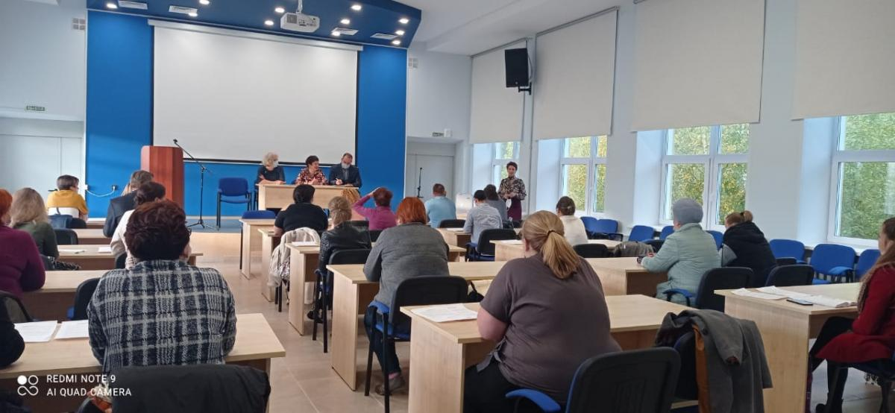
23 сентября 2020 года в Управлении образования состоялось расширенное заседание городского родительского совета НГО
Главным вопросом повестки дня было предоставление бесплатного питания в начальной школе в образовательных организациях НГО. В совещании приняли участие: начальник Управления образования Лобова Инна Петровна, заместитель начальника Управления образования Медведева Марина Леонидовна, директор ООО «Школьное питание» Загидуллина Ирина Фёдоровна, представители и родители от всех школ НГО, представители из общественной организации многодетных семей «Нас много - Новоуральск». В ходе общения прозвучали ответы на поступившие вопросы, состоялся диалог заинтересованных людей. По итогам встречи родительский совет принял решение о формировании в каждой школе групп родительского контроля за организацией питания. Руководители групп ежемесячно встречаются для обсуждения и решения вопросов по питанию школьников.

Slide 4
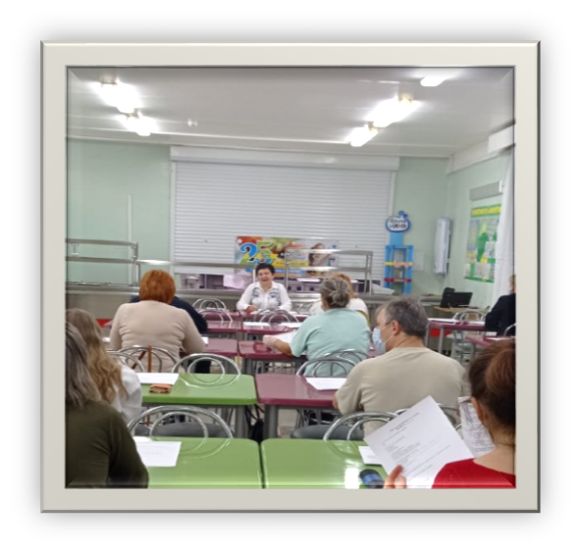
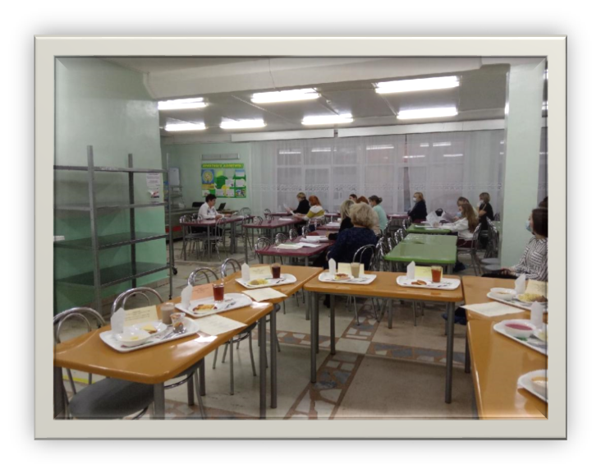
13 октября 2020 года состоялось первое заседание руководителей рабочей группы по контролю за системой организации горячего питания на базе МАОУ «СОШ 54» В заседании приняли участие представители и родители всех школ Новоуральского городского округа: заместитель начальника Управления образования Медведева Марина Леонидовна, директор ООО «Школьное питание» Загидуллина Ирина Фёдоровна
Главными вопросами повестки дня были:
1. Знакомство с методическими рекомендациями 2.4.0180-20 "Родительский контроль за организацией питания детей в общеобразовательных организациях;
2. О проведении дегустации детского питания в МАОУ «Школа –интернат №53»;
3. Презентация и дегустация блюд, включенных в меню бесплатного горячего питания для обучающихся в ООО НГО;
4. Организация анкетирования обучающихся 3-4 классов в ООО НГО.

Slide 5
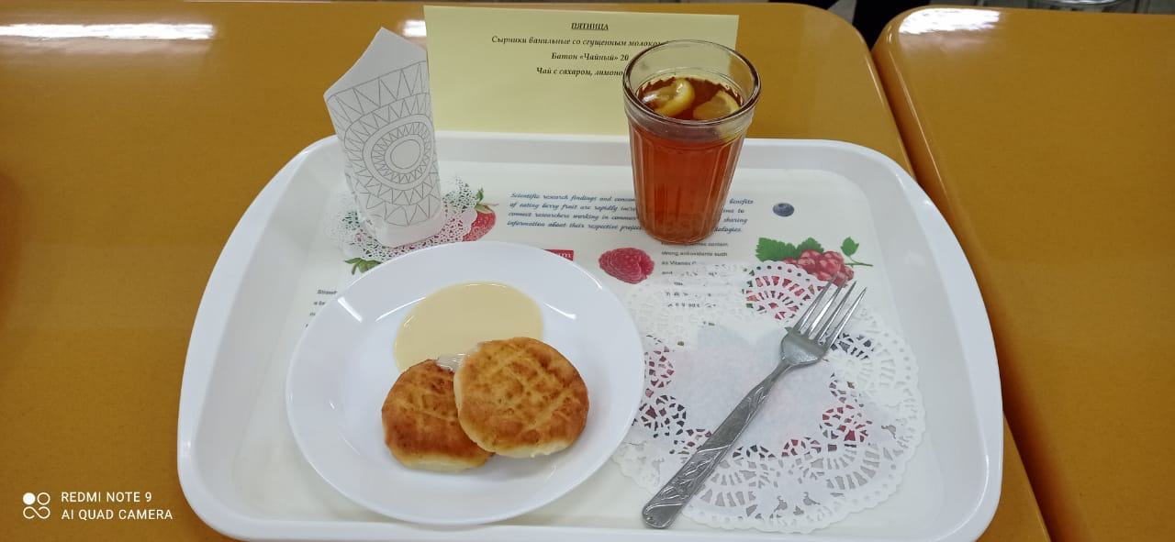
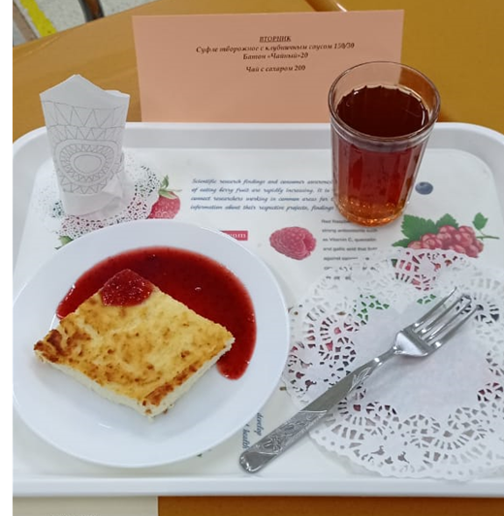
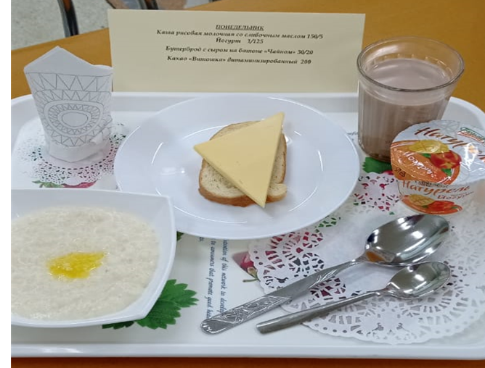
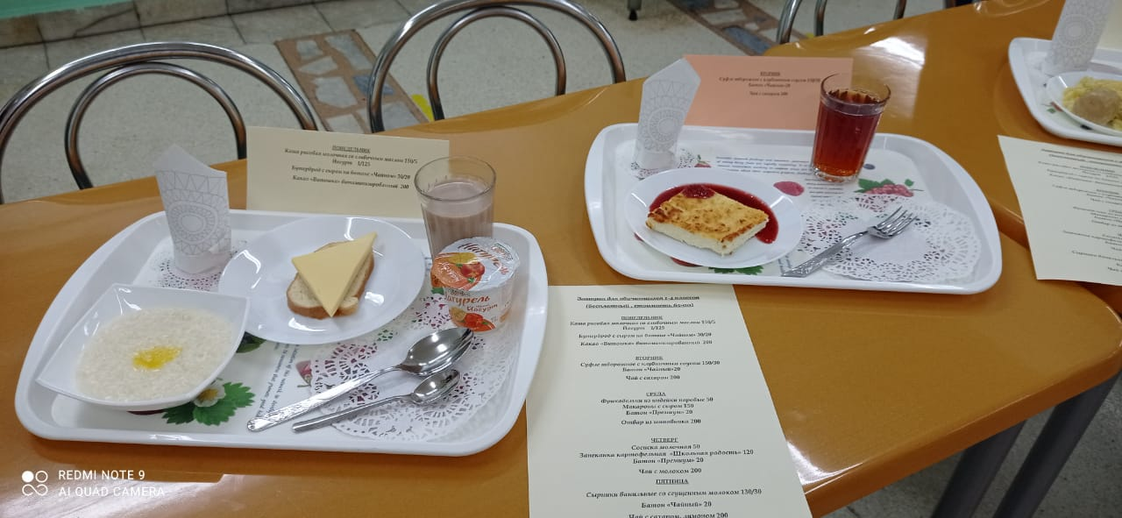
На заседании родители познакомились с методическими рекомендациями и обсудили меню с точки зрения его соответствия санитарным правилам и нормам.
А вкусовые качества смогли оценить на дегустации организованной ООО «Школьное питание», где высоко оценили вкус блюд, их разнообразие и оформление.
Для того, чтобы ответить на главный вопрос «Что является для детей невкусной едой?» родители предложили провести анкетирование обучающихся 3-4 классов и проанализировать его результаты.

Slide 6
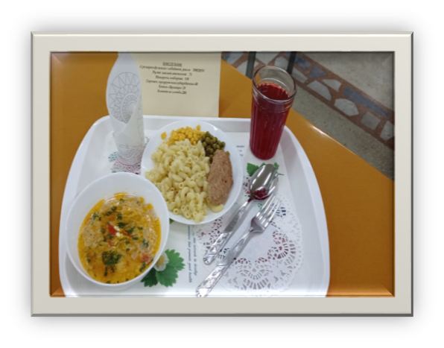
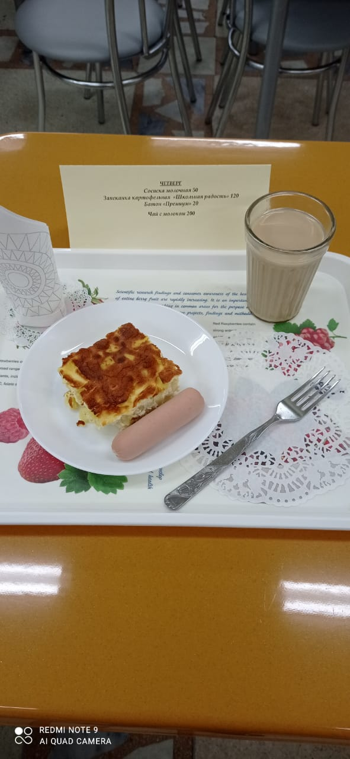
Анкетирование обучающихся 3-4 классов проведено в ноябре 2020 года
Приняло участие 1206 обучающихся 3-4 классов всех школ НГО
Результаты анкетирования показали, что 98,2% питаются в школе, причем 73% получают 2-х разовое питание: завтрак и обед. При этом 52% считают, что завтрак стал лучше: более разнообразный, вкусный, стали давать котлеты и чаще запеканки. 63% отметили, что наедаются в школе. Порадовало родителей что 47% детей говорят, что им нравится питание в школе и еще 49% что не всегда нравится. А вот среди самых невкусных блюд у детей, это: рыбная запеканка, рыбная котлета, рыбный суп, печень, суфле из рыбы, рагу из овощей, тушёная капуста, гороховый суп, суп с печенью, манная каша, запеканка с изюмом.
Родители задумались, почему самые необходимые продукты, такие как: рыба, овощи, печень названы самыми нелюбимыми. Именно их ребята хотят исключить из меню, а вот фасфуды готовы кушать каждый день.
По итогам анкетирования в каждой школе состоялась я встреча групп родительского контроля с администрацией школы. Вместе педагоги и родители проанализировали анкеты своих учащихся и приняли решения по выявленным проблемам: проверили режим питания, длительность перемен, обсудили меню.
Помочь разобраться в этом мы попросили диетолога детской поликлиники.

Slide 7
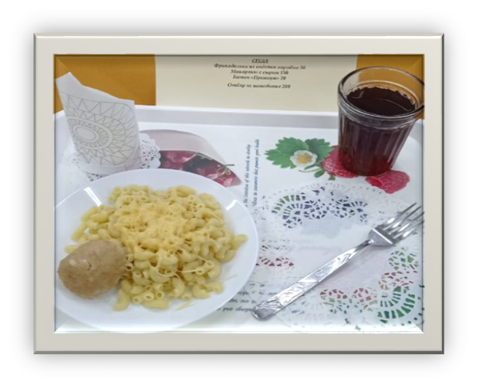
24 декабря состоялось встреча с диетологом детской поликлиники Галиной Валентиновной Захаровой
Врач прокомментировала действующее 10-дневное меню с точки зрения наличия необходимого набора продуктов и пищевой ценности организованного питания, отметила, что опросила медицинских работников о качестве питания в школах и получила единодушные положительные оценки, проанализировала анкеты 1206 обучающихся, обосновала необходимость введения рыбных и овощных блюд, которые дети назвали нелюбимыми. Также врачом проведен анализ заболеваемости несовершеннолетних НГО, выявлена связь между организацией питания и значительным снижением заболеваний желудочно-кишечного тракта у детей за эти годы: уровень болезней органов пищеварения в течение последних 10-х лет уменьшился на 24% (наблюдается снижение заболеваемости органов пищеварения среди детского населения: со 157 чел. на 1000 населения в 2017 году, до 120 чел в 2019 году). А вот в период пандемии, когда дети находились на дистанционном обучении и ели любимые блюда, заболеваемость диабетом и ожирением в городе возросла. Врач еще раз подчеркнула, что вкусовые пристрастия формируются в семье с момента, когда родители начинают прикармливать малыша.
Отметила, что именно здоровое питание формирует здоровых людей.
Родители задумались: а какие блюда они предпочитают?
Почему дети не едят ни рыбу, ни овощи?
Решили проанкетировать родителей и понять: верны ли наши
предположения.

Slide 8
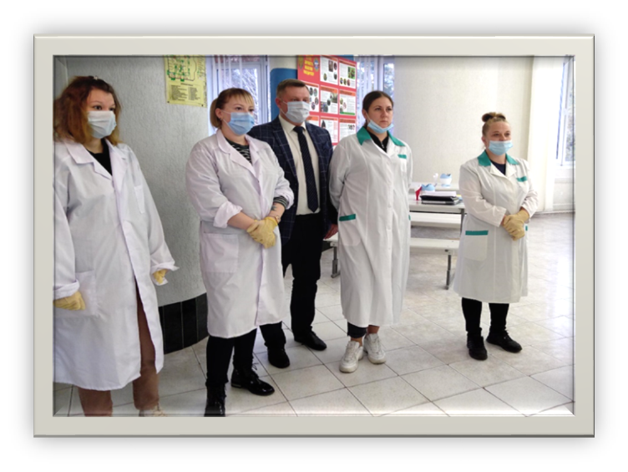
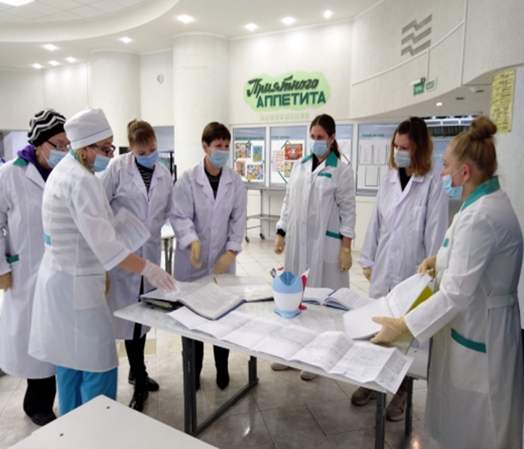
На территории НГО действует школа-интернат, это единственная образовательная организация, где дети остаются ночевать и питание организовано по другому
Об особенностях организации питания родителям подробно рассказал директор школы: об организации детского питания, познакомил со школьным меню, показал, как проводится бракераж, ответил на все интересующиеся вопросы. Заведующая столовой Татьяна Владимировна пояснила, что при составлении меню обязательно учитываются потребности детского организма, связанные с его развитием и ростом, с повышенной эмоциональной или физической нагрузкой. Пищевой рацион в школе сбалансированный, разнообразный и удовлетворяет энергетические потребности детского организма. Если ребенок страдает аллергией на некоторые пищевые продукты, то идет замена блюда. Родители посмотрели процесс от накрытия столов до приема пищи детьми. Родители выразили огромную благодарность администрации, работникам столовой и воспитателям за организацию школьного питания.

Slide 9
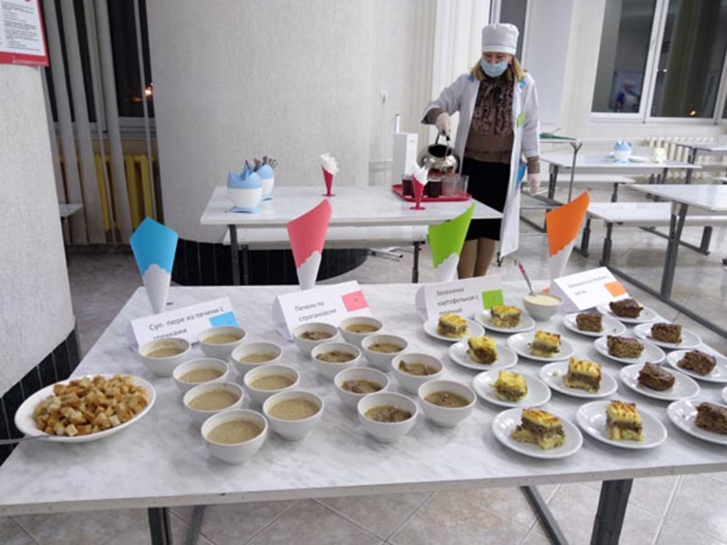
В декабре в МАОУ «Школа-интернат №53» в очередной раз встретились родители для участия в родительском контроле по организации детского питания.
Родителями были оценены: соответствие реализуемых блюд утвержденному меню, санитарно-техническое состояние обеденного, состояние обеденной мебели, столовой посуды, наличие салфеток и т.п., условия соблюдения правил личной гигиены обучающимися, наличие и состояние санитарной одежды у сотрудников, осуществляющих раздачу готовых блюд, объем и вид пищевых отходов после приема пищи, вкусовые предпочтения детей, удовлетворенность ассортиментом и качеством потребляемых блюд по результатам выборочного опроса детей.
В этот вечер родители была предоставлена возможность снять бракераж. По результату участия в данном мероприятии. Родители выразили огромную благодарность администрации, работникам столовой и воспитателям за организацию детского питания.

Slide 10
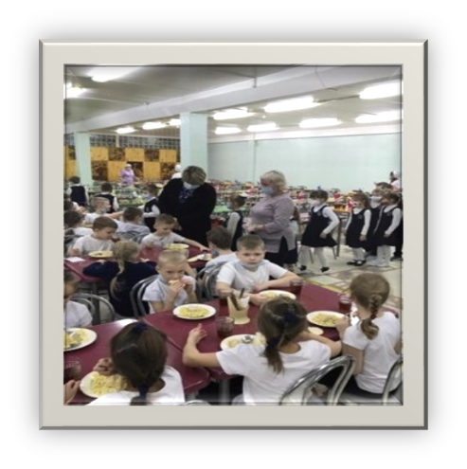
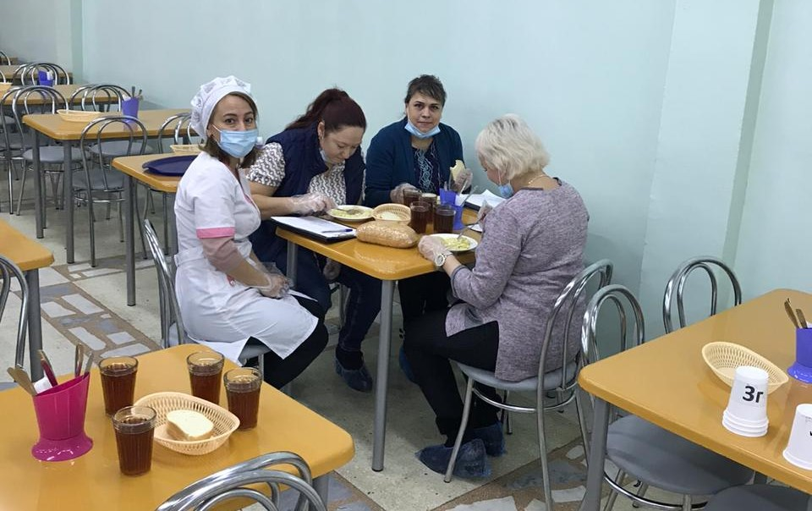
Родители предложили скорректировать форму акта, добавив вопрос о замене блюд с аллергическими пищевыми реакциями и взвешивание блюд меню.
В феврале - марте родители продолжат посещение школ и работы столовых в соответствии со скорректированным актом.

Slide 11
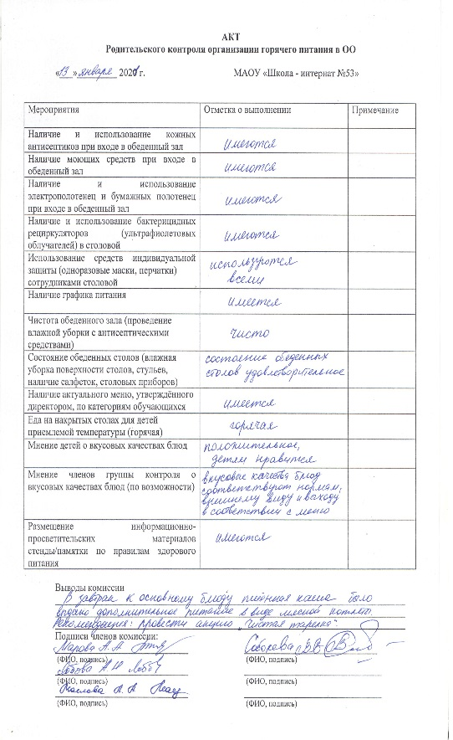
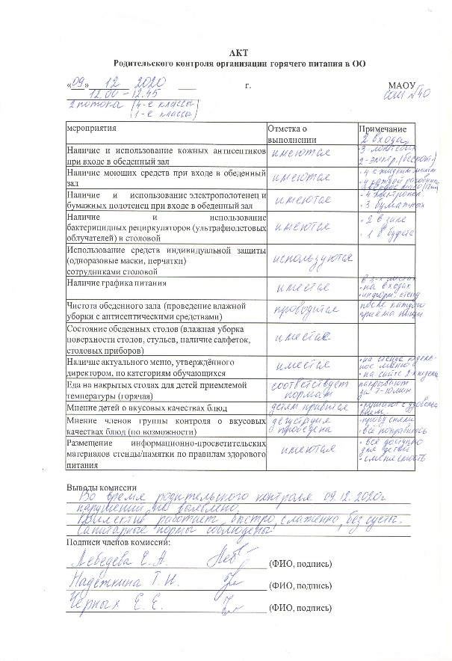
В декабре родители разработали и утвердили Акт родительского контроля, опираясь на методические рекомендации и начали посещать школьные столовые
За декабрь-январь посещены все 13 школьных столовых, некоторые посетили по 2 и 3 раза, всего направлено в Управление образование и размещено на сайтах образовательных организаций 22 акта. В работе совещания приняла участие директор ООО «Школьное питание» И.Ф. Загидуллина. В режиме активного диалога обменялись мнениями, обсудили результаты посещений школьных столовых, прозвучали слова благодарности работникам ООО «Школьного питания» за вкусную еду (все группы провели бракераж) и слаженную работу по организации питания.

Slide 12
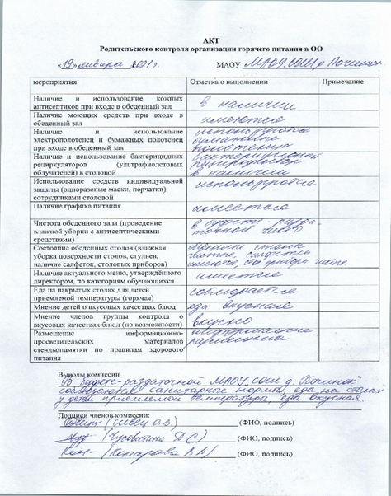
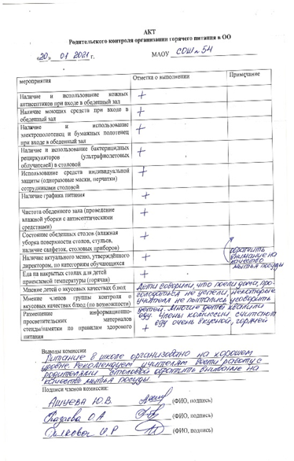
Впереди новые встречи, новые интересные диалоги и новая работа. И все это для того, чтобы дети питались в школе вкусно, полезно и с удовольствием.
Уверены, что все вместе: родители, дети и педагоги и руководители смогут решит эту задачу.

